Slide 1


Marketing Analytics: Ads Performance
Business Analytics - Sekolah Data Pacmann
pacmann.io
© 2022 – Pacmann AI

Slide 2
Outline
Introduction
Explain the Topics, Datasets, and Tool #Stage 1
Define Problem Statements, Goals, Metrics, and Scenario #Stage 2
Create Dashboard User Flow #Stage 3
Data Cleaning #Stage 4
Build Dashboard and Gain Business Insights #Stage 5
Conclusion
References

Slide 3
Introduction
Notes:
Transisi antar outline

Slide 4
Introduction
Marketing analytics adalah salah satu cabang dari business analytics.
Dalam analisis kali ini, dilakukan analisis terhadap campaign iklan suatu perusahaan.

Slide 5
Topics, Datasets, Tool
Notes:
Transisi antar outline

Slide 6
Topics
Sebuah perusahaan Shopping Mall menjalankan beberapa macam iklan pada Juli-November 2021. Perusahaan ingin menghemat budget marketing tanpa menurunkan performa iklan, sehingga perusahaan harus lebih bijak lagi dalam memasang iklan.

Slide 7
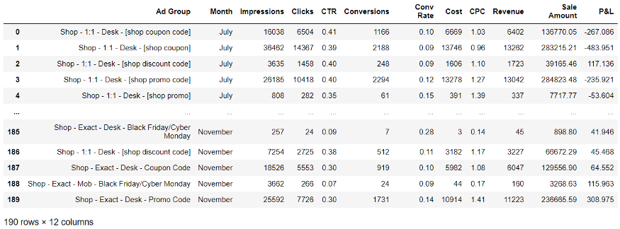
Datasets
Dataset yang digunakan diambil dari kaggle.com dengan judul Shopping Mall Paid Search Campaign Dataset yang terdiri dari 190 baris. Dataset ini berisi iklan dalam mesin pencari yang bertujuan untuk membawa pengunjung ke website berdasarkan keyword yang dicari pengguna. Periode campaign adalah Juli — November 2021.
https://www.kaggle.com/datasets/marceaxl82/shopping-mall-paid-search-campaign-dataset

Slide 8
Datasets
Ad Group : Kategori dari iklan.
Month : Bulan dari campaign.
Impressions : Banyaknya iklan dilihat/ditampilkan ke calon pengunjung.
Clicks : Banyaknya iklan diklik oleh calon pengunjung.
CTR : Click Through Rate, banyak klik dibandingkan banyaknya iklan dilihat
(CTR = clicks/impressions).
Conversions : Banyak action pembelian dari pengunjung.
Conv Rate : Conversion Rate.
Persentase dari pengunjung yang membeli produk setelah mengklik iklan.
Cost : Biaya yang dikeluarkan perusahaan untuk ad group tersebut.
CPC : Cost Per Click.
Biaya yang dikeluarkan untuk iklan tertentu dibagi dengan banyak klik (clicks).
Digunakan untuk mengevaluasi keefektifan campaign dalam hal ROI (Return on
Investment).
Revenue : Total pendapatan yang didapatkan dari iklan.
Sale Amount : Banyak penjualan yang didapat dari suatu ad group.
P&L : Profit and Loss. Keuntungan/kerugian yang diperoleh dari suatu ad group.
P&L = Revenue — Cost.

Slide 9
Tools
Tools yang digunakan dalam analisis ini adalah Jupyter Notebook untuk data cleaning dan Tableau untuk visualisasi dashboard.

Slide 10
Problem Statements, Goals, Metrics, and Scenario
Notes:
Transisi antar outline

Slide 11
Rumusan Masalah, Tujuan, Metrics, dan Skenario
Rumusan masalah
Perusahaan ingin mengetahui apakah campaign yang dilakukan selama ini menguntungkan dan jenis iklan mana yang memiliki kinerja terbaik.
Tujuan/pertanyaan yang perlu dijawab
Apakah campaign secara keseluruhan menguntungkan?
Di bulan apakah perusahaan mendapatkan profit?
Dua iklan mana yang menyumbang profit terbanyak pada bulan tersebut?
Bagaimana kinerja iklan tersebut dalam aspek Brand Awareness?
Bagaimana kinerja iklan tersebut dalam aspek Trends Generated?
Dengan menjawab pertanyaan-pertanyaan tersebut, perusahaan bisa menggunakan budget marketingnya dengan lebih efektif.

Slide 12
Rumusan Masalah, Tujuan, Metrics, dan Skenario
Metrics
Metrics yang digunakan sesuai dengan yang tercantum pada dataset yaitu impression, clicks, conversion, CTR, conversion rate, CPC, revenue, sale amount, profit & loss. Ditambahkan juga metric CPM (Cost per Mille) yaitu biaya yang dikeluarkan untuk 1000x tampilan iklan.
Skenario
Marketing Manager ingin meningkatkan efektivitas iklan dalam menghasilkan profit. Marketing Manager membutuhkan dashboard untuk melihat performa iklan yang sudah dijalankan dan memfokuskan penayangan iklan pada tipe iklan yang mendatangkan profit terbaik namun tidak mengurangi performanya di bidang Brand Awareness dan Traffics Generated.

Slide 13
Dashboard User Flow

Slide 14
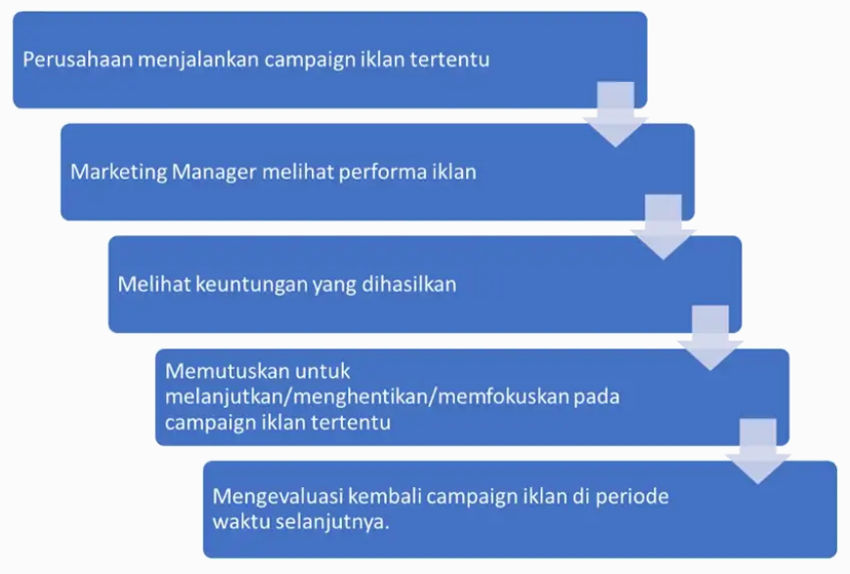
Storyline

Slide 15
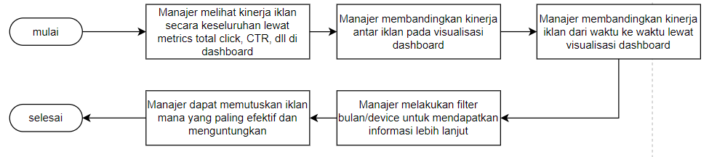
Dashboard Userflow

Slide 16
Data Cleaning

Slide 17
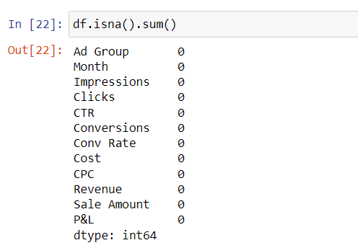
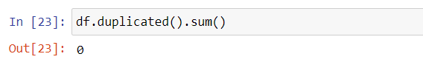
Cleaning
Mengecek missing value.
Mengecek duplicated data.
Tidak ada missing value.
Tidak ada duplicated data.

Slide 18
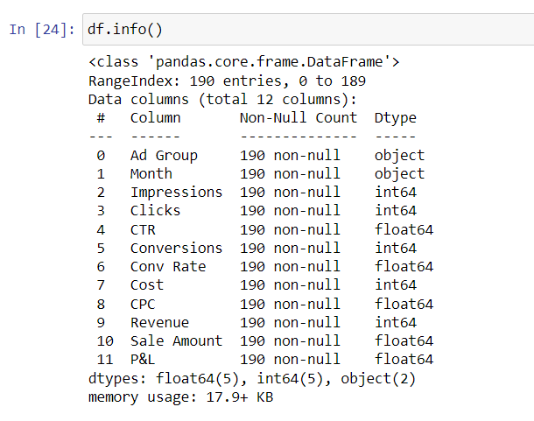
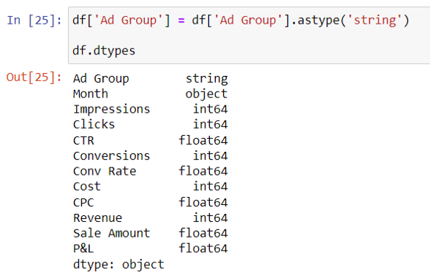
Cleaning
Mengubah tipe data Ad Group menjadi string

Slide 19
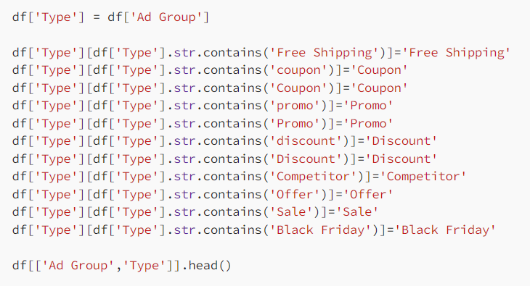
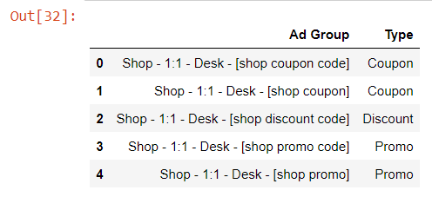
Cleaning
Menggabungkan beberapa Ad Group.
Dalam dataset ini terdapat cukup banyak ad group. Untuk memudahkan analisis, dilakukan perampingan dengan menyatukan beberapa ad group yang serupa. Hasil penyatuan ad group dimasukkan dalam kolom type.

Slide 20
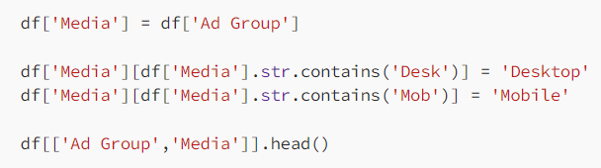
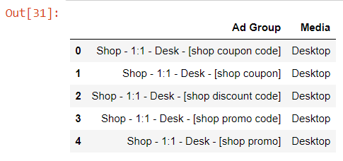
Cleaning
Menambahkan kolom device/media.
Dalam kolom Ad Group terdapat informasi mengenai device/media yang digunakan dalam iklan yaitu desktop atau mobile. Informasi ini diekstraksi ke dalam kolom terpisah.

Slide 21
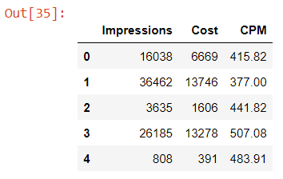
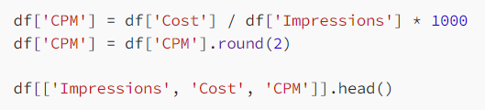
Cleaning
Menghitung Cost per Mille (CPM).
CPM ditambahkan ke dalam tabel dataset untuk menganalisis biaya yang dikeluarkan untuk setiap 1000 pemunculan iklan.

Slide 22
Visualization: Dashboard

Slide 23
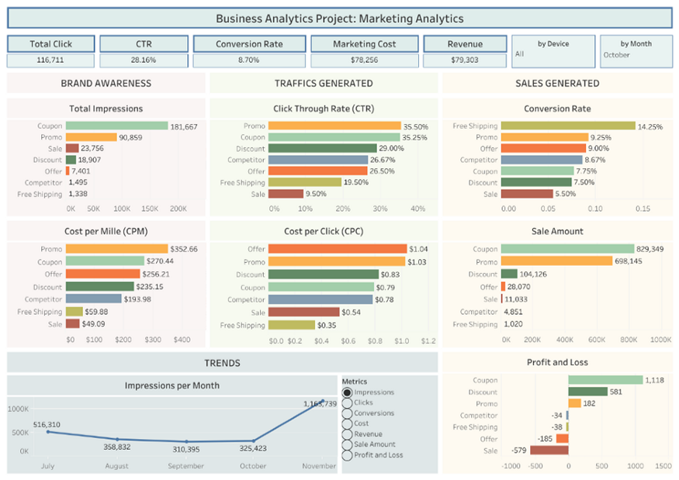
Dashboard
Berikut adalah dashboard marketing analytics yang dibuat.
https://public.tableau.com/views/advert_16734525326890/Dashboard1?:language=en-GB&publish=yes&:display_count=n&:origin=viz_share_link

Slide 24
Insights

Slide 25
Insights
Untuk mendapatkan insights, berikut adalah pertanyaan-pertanyaan penolong yang bisa dijawab.

Slide 26
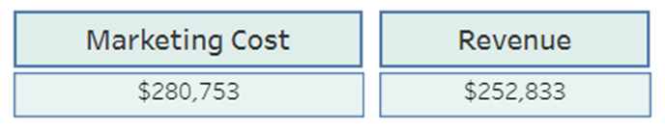
Insights
a. Apakah campaign secara keseluruhan menguntungkan?
Secara keseluruhan, campaign iklan yang dijalankan masih kurang menguntungkan karena revenue yang dihasilkan lebih kecil dari marketing cost.
Oleh karena itu, analisis akan difokuskan pada bulan ketika perusahaan mendapatkan profit.

Slide 27
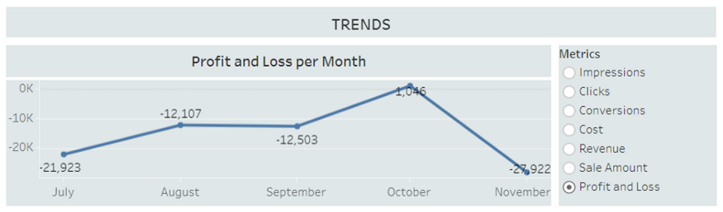
Insights
b. Di bulan apakah perusahaan mendapatkan profit?
Pada bulan Oktober perusahaan mendapatkan profit.
Oleh karena itu, akan dianalisis iklan mana saja yang memiliki kinerja bagus pada bulan tersebut.

Slide 28
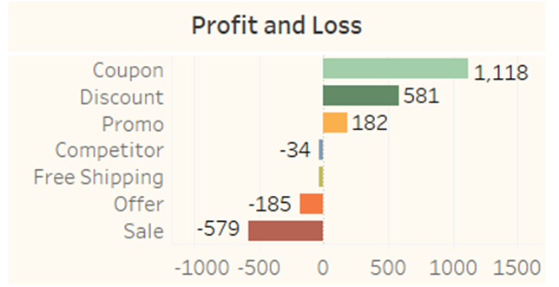
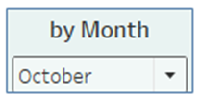
Insights
c. Dua iklan mana yang menyumbang profit terbanyak pada bulan Oktober?
Iklan yang memberikan profit terbanyak pada bulan Oktober adalah Coupon dan Discount.
Oleh karena itu, akan dianalisis apakah iklan Coupon dan Discount memberi dampak signifikan juga pada brand awareness dan traffics.

Slide 29
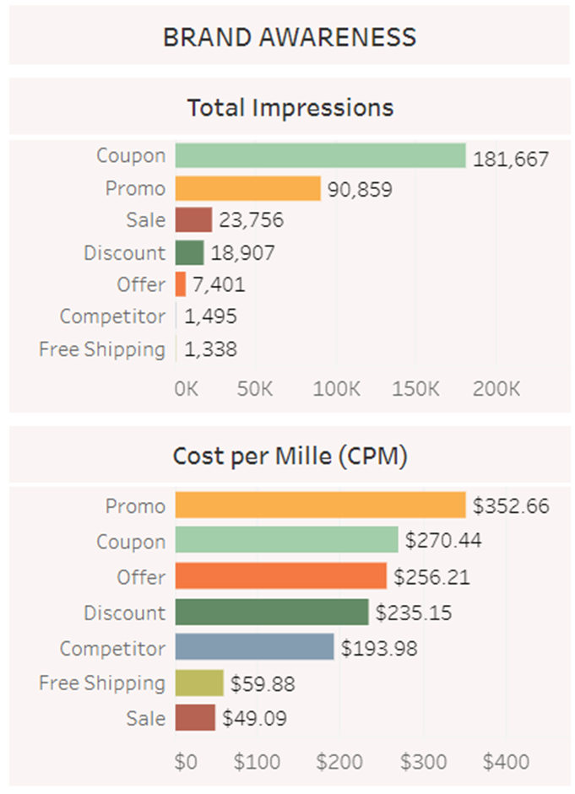
Insights
d. Bagaimana kinerja iklan Coupon dan Discount dalam Aspek Brand Awareness?
Iklan Coupon memberikan impression tertinggi dan jauh lebih signifikan daripada Discount. Namun, jika perhatikan cost per mille-nya, iklan Discount lebih efektif daripada iklan Coupon walau selisihnya tidak terlalu signifikan.

Slide 30
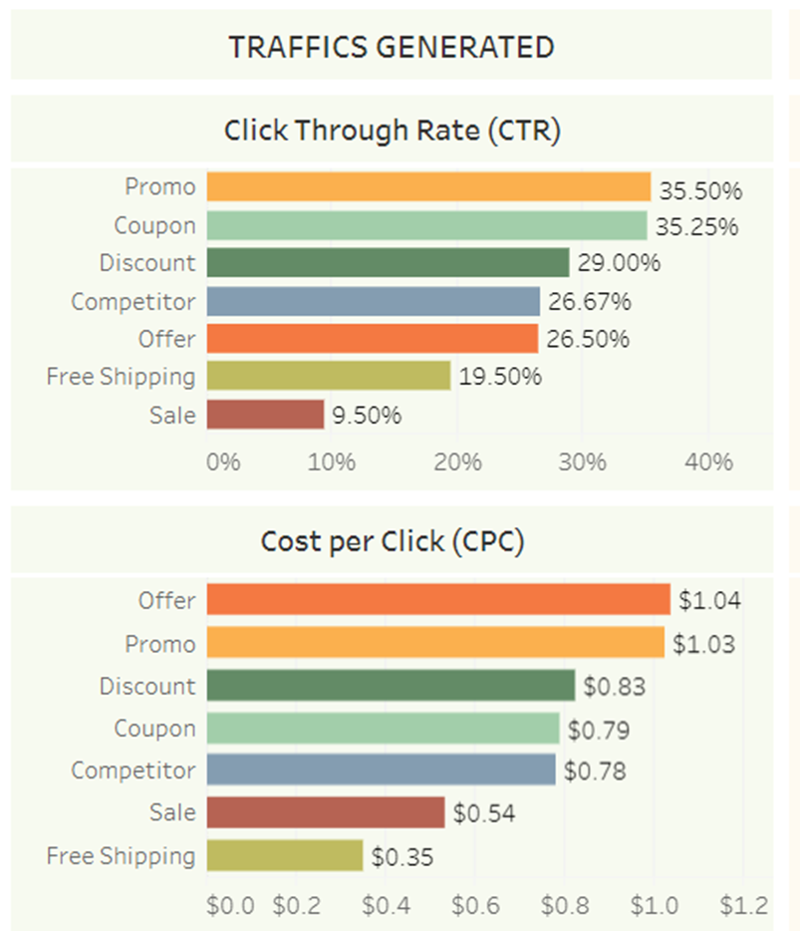
Insights
e. Bagaimana kinerja iklan Coupon dan Discount dalam Aspek Trends Generated?
Iklan Coupon dan Discount termasuk 3 tipe iklan dengan CTR tertinggi. Untuk CPC, kedua iklan tersebut memiliki biaya yang tidak terlalu tinggi dan tidak terlalu rendah. Oleh karena itu, bisa disimpulkan bahwa kinerja kedua iklan tersebut dalam aspek traffics generated cukup baik.

Slide 31
Insights
Untuk ke depannya, analisis lanjutan dapat dilakukan untuk bulan-bulan ketika perusahaan mengalami kerugian untuk mengetahui penyebab kerugian tersebut terjadi, iklan apa yang dijalankan, dan kinerjanya.

Slide 32
Kesimpulan

Slide 33
Conclusion
Secara keseluruhan, campaign iklan yang dijalankan perusahaan belum menguntungkan dan selalu rugi di setiap bulan kecuali di bulan Oktober. Pada bulan Oktober tersebut, dua tipe iklan yang memiliki kinerja terbaik dalam aspek brand awareness, traffics generated, dan sales generated adalah iklan tipe Coupon dan Discount.
Oleh karena itu, dengan analisis yang telah dilakukan saat ini, dapat disimpulkan bahwa perusahaan bisa mempertimbangkan untuk lebih memfokuskan iklan pada kedua tipe iklan tersebut untuk menjawab kebutuhan Manager Marketing dalam menghemat budget marketing tanpa menurunkan performa iklan.
Tentunya analisis lanjutan yang lebih dalam bisa dilakukan terlebih dahulu, terutama untuk analisis di bulan-bulan yang mengalami kerugian.

Slide 34
Referensi

Slide 35
References
Marketing Metrics The Definitive Guide To Measure Marketing Performance — Faris et al.
Data Driven Marketing The 15 Metrics Everyone in Marketing Should Know

Slide 36
Thank You
Notes:
Transisi antar outline

